Slide 1
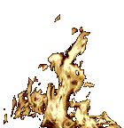
Битва под Москвой

Slide 3
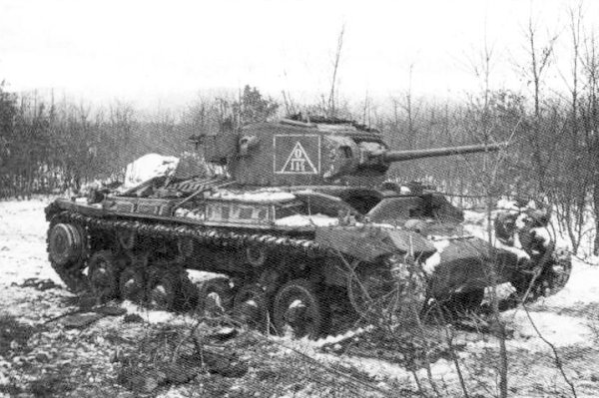
Среди крупнейших событий второй мировой войны битва под Москвой занимает особое место. Именно здесь, на подступах к столице, хваленая гитлеровская армия, в течение двух лет легким маршем прошедшая многие европейские страны, потерпела первое серьезное поражение.
С захватом Москвы Гитлер связывал решающий успех в войне с Советским Союзом. Он рассчитывал сделать это уже в первые недели своего наступления.

Slide 4
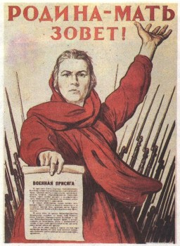
Москва! Ты в солдатской шинели Прошла, не склонив головы! И сколько б мы песен ни пели Их мало для нашей Москвы.
Михаил Светлов

Slide 5
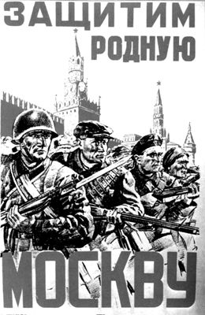
5 декабря 1941 года…
В этот день Великой Отечественной войны
1941 - 1945
началось контрнаступление советских войск
под Москвой,
окончившееся разгромом немецко-фашистских армий.

Slide 6
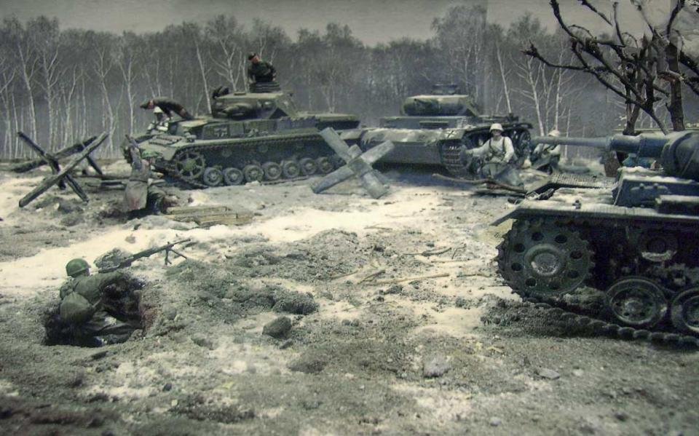
Великая Отечественная война была тяжелым испытанием для советских людей. Враг захватил большую территорию Советского Союза. Фашисты рвались к сердцу нашей Родины - Москве.

Slide 7
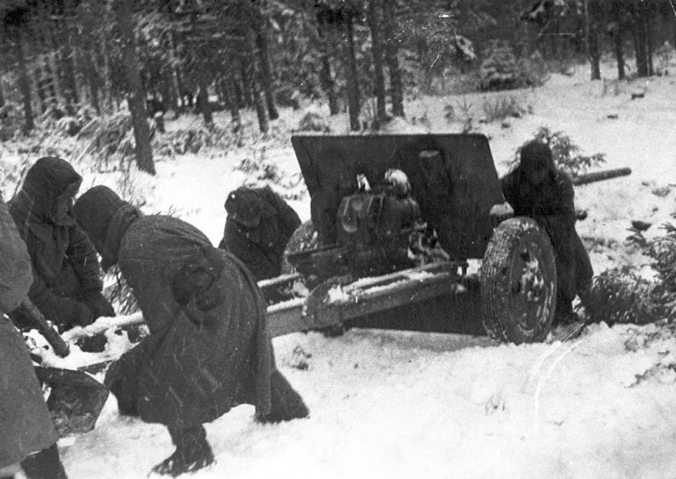
Все жители поднялись на защиту родного города. На высоких зданиях поставили зенитные орудия. В часы воздушных налетов москвичи занимали на крышах домов боевые посты.

Slide 8
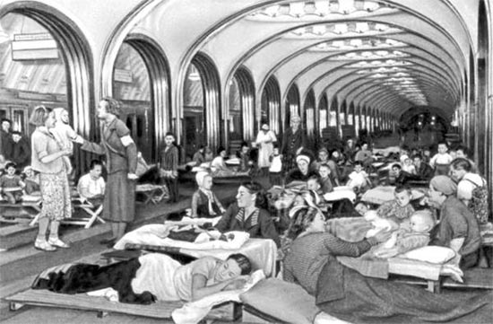
Дети, старики, женщины спускались в метро.
Оно стало надежным укрытием.

Slide 9
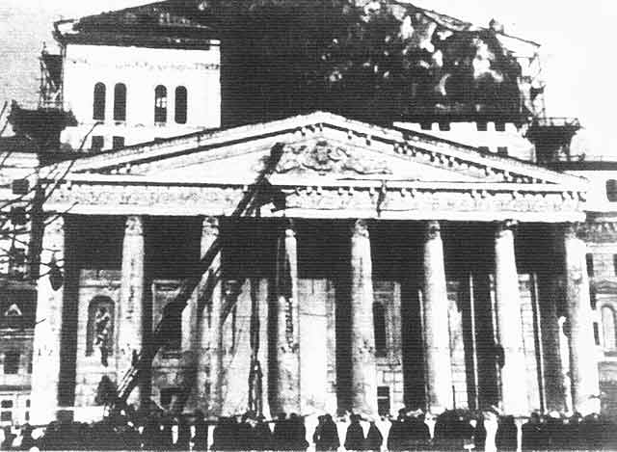
Чтобы город был неузнаваемым для вражеских летчиков,
с воздуха, его тщательно замаскировали, например,
на здании Большого театра нарисовали кусты, деревья, дороги.

Slide 10
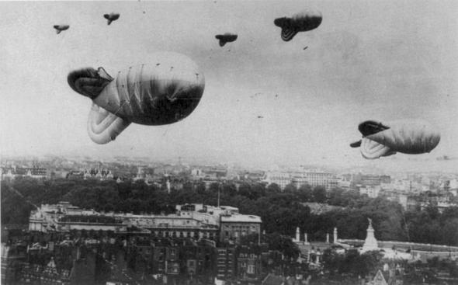
По ночам в небо поднимались
аэростаты воздушного заграждения.

Slide 11
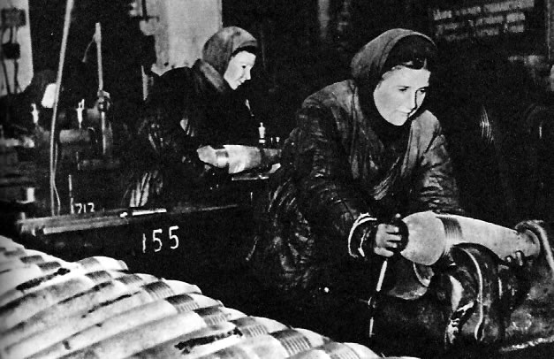
Днем и ночью работали московские заводы.
Они готовили оружие для борьбы с врагом.
Мужчин, ушедших на фронт, заменили женщины, старики, подростки.

Slide 12
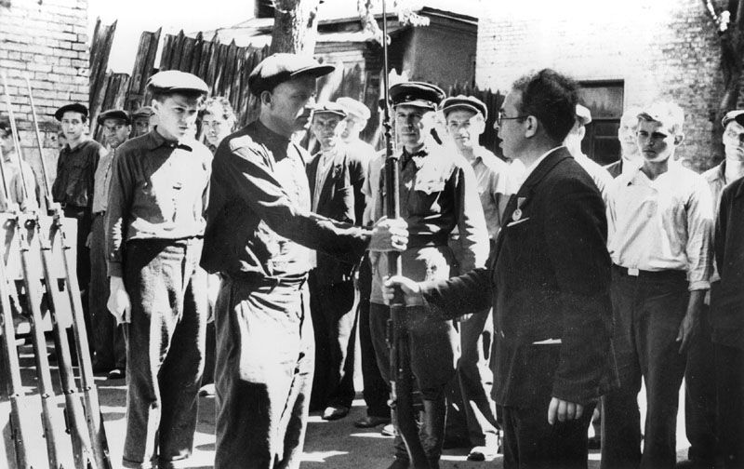
В эти грозные дни сотни тысяч москвичей
вступали в народное ополчение.

Slide 13
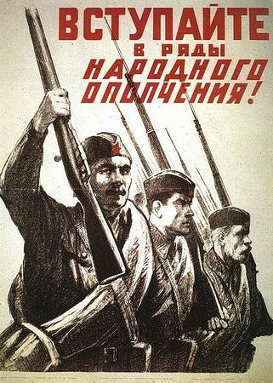
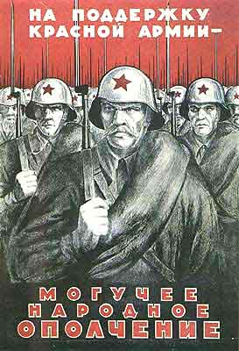

Slide 14
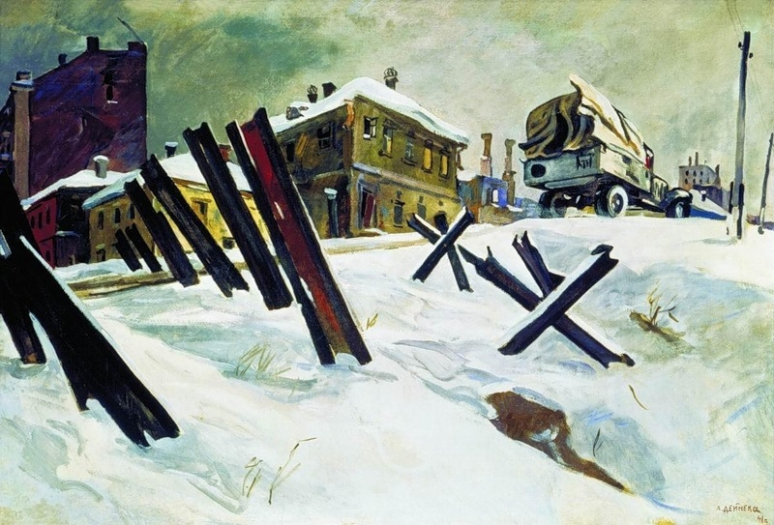
Москва была опоясана противотанковыми рвами и надолбами, проволочными заграждениями, окопами, дотами и дзотами.

Slide 15
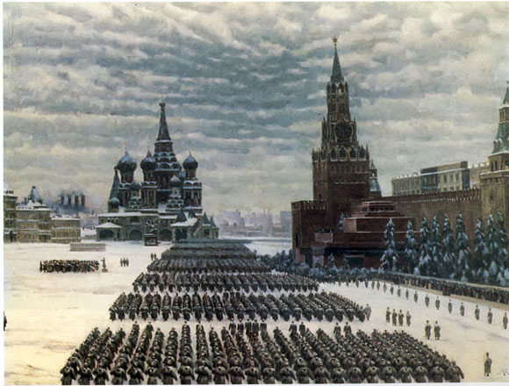
7 ноября 1941 г. на Красной площади состоялся военный парад.
Его участники прямо с парада уходили фронт.

Slide 16
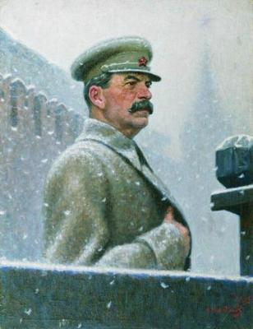
Парад произвел огромное впечатление и на советских граждан. То, что И. В.Сталин присутствовал на параде в Москве и приветствовал красноармейцев с трибуны мавзолея, вселяло в них уверенность и бодрость.

Slide 17
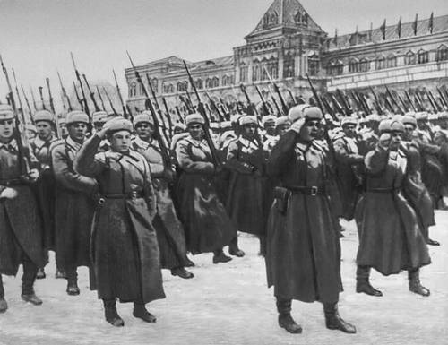
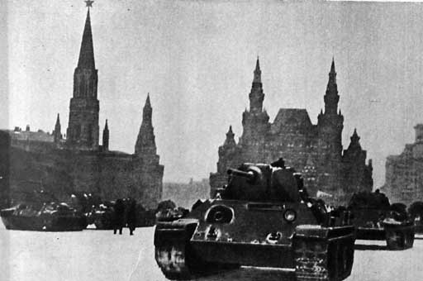
По Красной площади идет B шинель одетая Россия. Полк за полком, за взводом взвод, Снег хлещет хлопьями косыми.
От стен Кремлевских шли войска К передовой походным строем, Плечом к плечу, штык y виска, Винтовки, не остывшие от боя.
А по брусчатке в белой мгле Все ускоряла шаг пехота. Взор устремлен на Мавзолей, А в том строю и наша рота.
Час 2 минуты был парад И каждый шаг взвывал набатом: - Вернись с победою, солдат! – И он вернулся в сорок пятом.

Slide 18
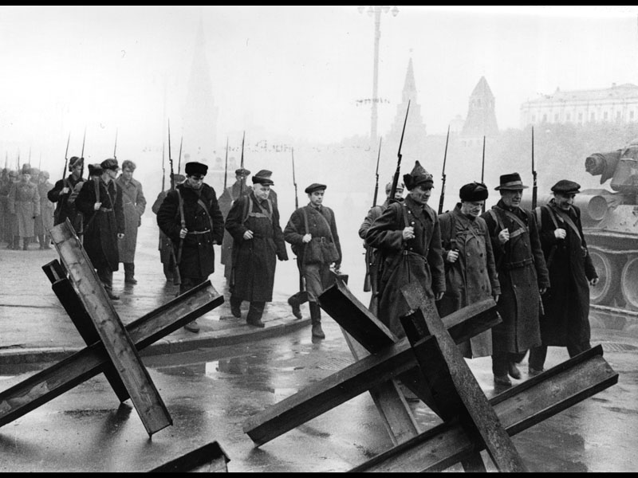
К Москве в суровые годы Великой Отечественной войны были прикованы взоры миллионов советских людей всего свободолюбивого человечества. Москва была для них олицетворением героизма и справедливости, стойкости и мужества. Москва, москвичи и вся страна никогда не забудут тех дней. В бронзе, граните и мраморе обелисков, мемориальных досок, стел, в названиях улиц, площадей Москва увековечила память славных воинов, ставших гордостью нашего народа.

Slide 19
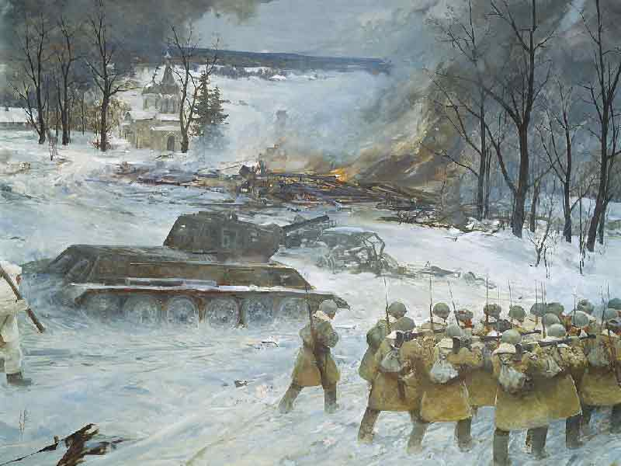
Но соотношение сил было в пользу гитлеровцев. Враг превосходил по численности войск, танков, самолетов, артиллерии и минометов. В конце октября бои шли уже в 80 - 100 км от Москвы.

Slide 20
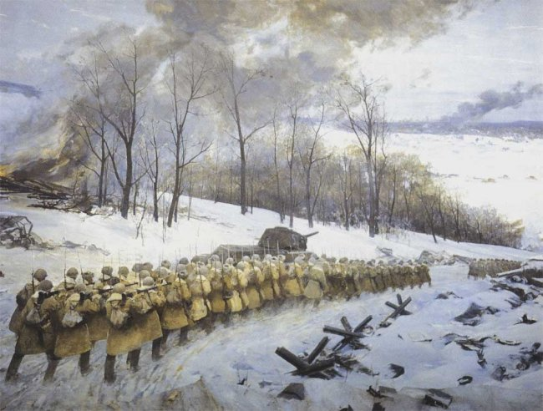
Сопротивление Красной Армии истощило силы фашистских войск. К фронту были подтянуты воинские подкрепления, готовилось наступление. Оно началось 5 декабря. Битва за Москву шла более двухсот суток.

Slide 21
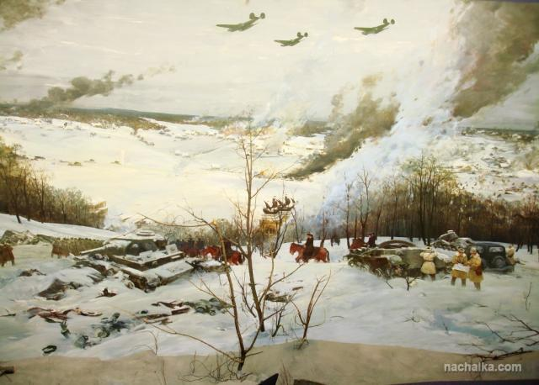
Не выдержав натиска, фашисты отступали, бросая оружие, боевую технику, оставляя тысячи убитых, раненых, обмороженных. Поражение немцев под Москвой подняло дух нашего народа. Это событие оказало решающее влияние на ход Великой Отечественной войны.

Slide 22
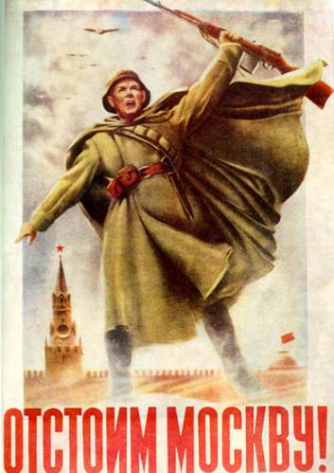
Шел в атаку яростный
Сорок первый год.
У деревни Крюково
Погибает взвод.
Все патроны кончились,
Больше нет гранат...
Их в живых осталось только семеро,
Молодых солдат...

Slide 23
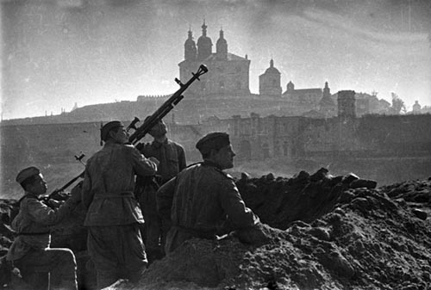
Победа Красной Армии под Москвой имела огромное значение. Советские войска впервые за всю Вторую мировую войну нанесли крупное поражение немецкой армии, был развеян миф о ее непобедимости.

Slide 24
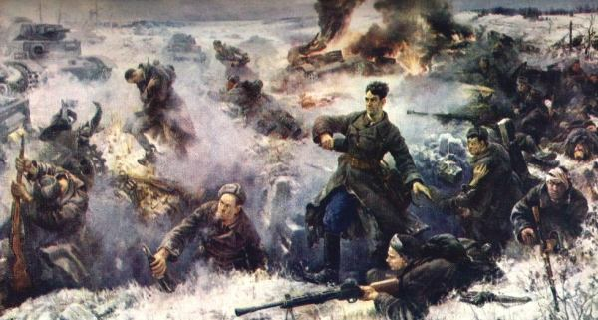
28 бойцов дивизии генерала И. В. Панфилова во главе с политруком В. Г. Клочковым совершили бессмертный подвиг. 16 ноября началось новое немецко-фашистское наступление на Москву.

Slide 25
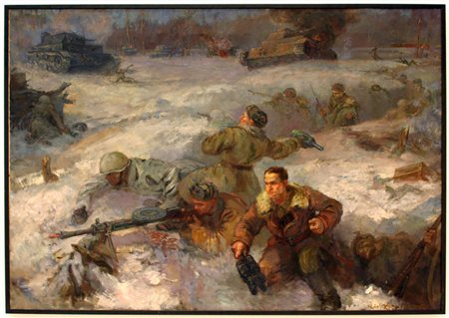
В тот день выдающийся подвиг совершили 28 бойцов 4-й роты 2-го батальона 1075-го стрелкового полка во главе с Клочковым, которые занимали оборону в районе разъезда Дубосеково вблизи Волоколамска.

Slide 26
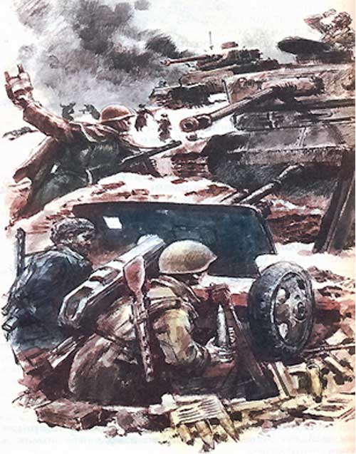
Герои-панфиловцы
в четырехчасовом бою
подбили 18 вражеских танков,
но почти все погибли,
в том числе политрук
Василий Клочков.

Slide 27
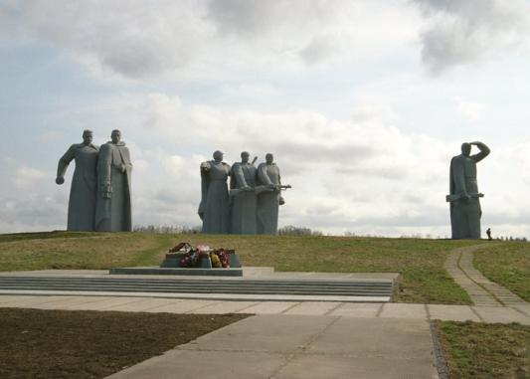
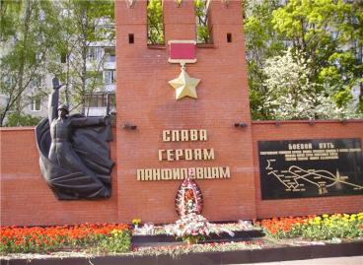
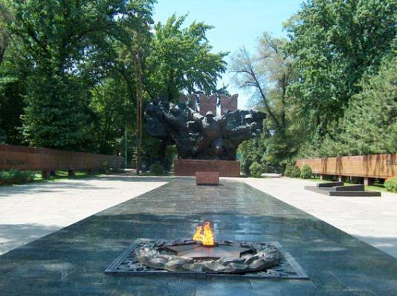
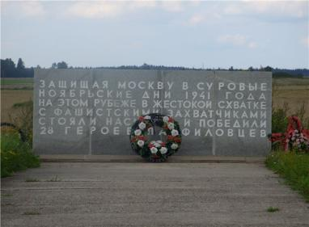

Slide 28
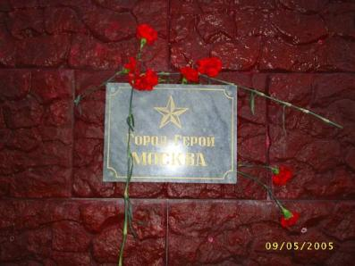
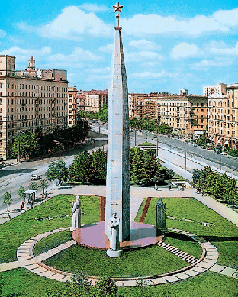
8 мая 1965 года
Москве было присвоено почетное звание
«город-герой»
за огромный вклад трудящихся Москвы
в дело обороны столицы и разгром
немцев под Москвой.

Slide 29
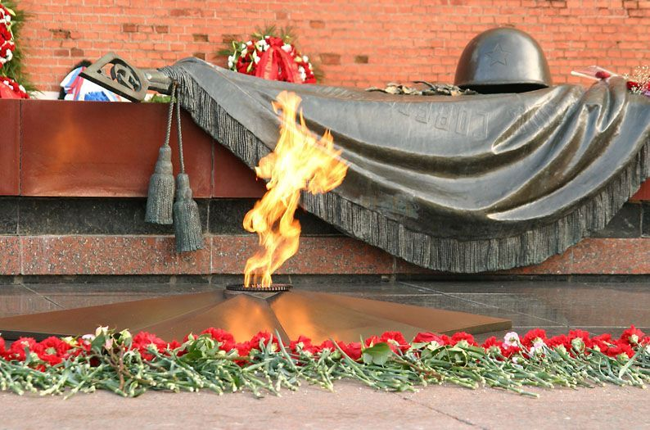
Мы свою победу выстрадали честно, Преданы святому кровному родству. В каждом новом доме, в каждой новой песне Помните ушедших в битву за Москву!

